Slide 1


Slide 2
会议目录
Directory
NO.1
上季度概况
NO.2
存在问题
In the beginning God created the heaven and the earth.And the earth was without form, and void; and darkness was upon the face of the deep. And the Spirit of God moved upon the face of the waters.And the earth was waste and without form; and it was dark on the face of the deep: and the Spirit of God was moving on the face of the waters.And God said, Let there be light: and there was light.And God said, Let there be light: and there was light.And God saw the light, that it was good: and God divided the light from the darkness.
In the beginning God created the heaven and the earth.And the earth was without form, and void; and darkness was upon the face of the deep. And the Spirit of God moved upon the face of the waters.And the earth was waste and without form; and it was dark on the face of the deep: and the Spirit of God was moving on the face of the waters.And God said, Let there be light: and there was light.And God said, Let there be light: and there was light.And God saw the light, that it was good: and God divided the light from the darkness.
NO.3
新季度目标展望
NO.4
新季度工作计划
In the beginning God created the heaven and the earth.And the earth was without form, and void; and darkness was upon the face of the deep. And the Spirit of God moved upon the face of the waters.And the earth was waste and without form; and it was dark on the face of the deep: and the Spirit of God was moving on the face of the waters.And God said, Let there be light: and there was light.And God said, Let there be light: and there was light.And God saw the light, that it was good: and God divided the light from the darkness.
In the beginning God created the heaven and the earth.And the earth was without form, and void; and darkness was upon the face of the deep. And the Spirit of God moved upon the face of the waters.And the earth was waste and without form; and it was dark on the face of the deep: and the Spirit of God was moving on the face of the waters.And God said, Let there be light: and there was light.And God said, Let there be light: and there was light.And God saw the light, that it was good: and God divided the light from the darkness.
In the beginning God created the heaven and the earth.And the earth was without form, and void; and darkness was upon the face of the deep. And the Spirit of God moved upon the face of the waters.And the earth was waste and without form; and it was dark on the face of the deep: and the Spirit of God was moving on the face of the waters.And God said, Let there be light: and there was light.And God said, Let there be light: and there was light.And God saw the light, that it was good: and God divided the light from the darkness.
会议概述
会议为什么低效
如何提高会议效能

Slide 3

第一章
会议概述

Slide 4
会议是一种群体沟通的方式。
学
会
聚会、见面、集会
会议
会议的意思就是人们聚集在一起，围绕特定主题进行讨论、交流的活动。
习
议
讨论、商议

Slide 5

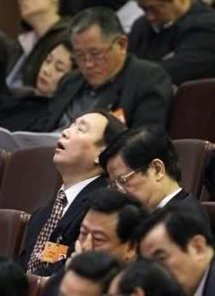
中国的会有多少
整个世界在某种程度上说是一个时时处处充满会议的世界。中国的会有多少？从中央到地方一年要开多少会？这是一个无法统计的数字。
《现代快报》2005年7月9日报道了来自会议市场上的信息：1999年， 北京只有一二百家服务于会展的专业公司，而2005年竟达到4000家以上。会议养活了如此之多的服务公司，形成了滋生腐败的温床。2011年，中国首个《中国会议蓝皮书》在京发布，蓝皮书指出，目前我国每年举办的各种会议多达几千万个，年均增长20%。

Slide 6
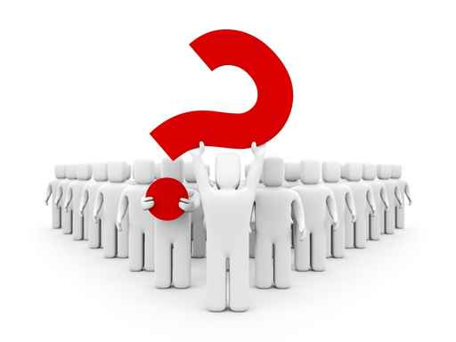
会议为什么低效？
《哈佛商业评论》05年第7期中有这样的一句话：“任何会议都是要么富有成效，要么纯粹浪费时间，二者必居其一。”无效的会议不仅是一种管理成本的浪费，而且也会引起与会者对会议和公司管理现状的不满，使大家心生倦怠感，从而降低团队的凝聚力。

Slide 7
主题
没有核心主题，或主题不明确，或议题繁多。这是导致会议低效的根本原因。
议程
没有明确的会议议程及时间分配规则，导致会议的进展和时间很难把控。
参会人
参加人数众多，无多大关系的“陪绑”的现象严重，或该到的人未到。
主持人
未指定主持人或主持人未能严格按照议程来控制会议，被参会者牵着鼻子跑。
记录
思想火花及最终决策未做记录，白开或记录发放不及时，精神未能及时传达。
时间
时间选择不恰当，比如安排在即将午餐的时间，每个人都饥肠辘辘，无心开会。
地点
地点选择不合适，比如设在经理办公室，致使会议被频繁打断，无法正常进行。

Slide 8
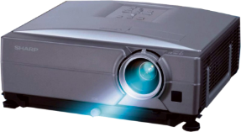
1
会议前缺乏准备
没有提前准备好会场、开会设施（比如电脑、投影仪、麦克风、白板、白板笔、激光笔）、会议讨论材料、会议签到表等。
开会前没有提前通知与会者相关事宜及会议材料学习；
没有提前准备好会议议题、议程、会议材料、参与人、主持人、记录人等
1
2
3

Slide 9
2
会议中缺乏控制
气氛紧张、压抑，未能很好地鼓励大家积极发言；或领导者一言堂，没有发掘出全体与会人员的智慧。
没有严格按照会议的议程进行
未能很好地围绕主题进行讨论或发言，出现闲谈或跑题现象。
1
2
3
4
5
6
未能很好地控制时间，如未能及时开始或拖沓、冗长，未能及时结束。
与会者相互间争吵的厉害，未能很好地尊重相互的意见，甚至出现人身攻击的现象。
议而不决，没有形成有效的决策。

Slide 10
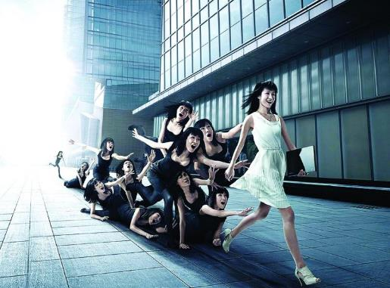
3
会议后缺乏跟踪
会议结束后，未对形成的决策或待完成的工作指定责任人、时限并进行追踪，这样的会议也几乎是无任何意义的！

Slide 11
第二章
会议为什么低效

Slide 12


日本的会议革命
日本的大小企业都在热烈地展开“会议革命”，强化自身竞争力，以期由此带来利润。在丰田汽车的办公室里，处处可看到这样的标题：“只开有实际效果的会议!”、“准时开始，最好一小时内结束”、“重点在实际行动”。 在日产被称为“价值优先”的跨部门会议，不请部长出席。因为部长是做最后决定的人，如果与会，可能影响讨论方向的内容。

Slide 13

该如何提高会议效能呢

Slide 14

1
一次会议，最好只有一个主题。可以集中时间和精力，集中有关人员，高效解决问题。综合性会议，最多也不要超过三个议题为好。议题越多，参加人员越多，陪绑的也越多，效率也就越低下，成本也就越高。
议题明确

Slide 15

2
要有明确的议程及时间分配规则，方好有效控制会议的进程和时间使用，确保会议高效。 注意：议程安排上，不要领导先讲话，先表态，避免有的人“话里听音”拍马屁，从而失去民主按领导意见办，或不能集思广益，积极发掘更多创意。
议程清晰

Slide 16

3
会议的召开，并不是人越多越好。人多不仅会增加会议成本，延长会议时间，也会增加扯皮的可能性，不容易形成一致的会议结论，也不利于会议控制。因此，要本着“相关性”和“少而精”的原则，精选参加会议的人员，不要让不相关的人参加，避免“陪绑”的现象。
精选参与人

Slide 17

4
无论是何种形式的会议，必须要明确指定会议主持人。会议主持人要严格按照会议的议程、时间安排等做好会议的主持和控制。
指定主持人

Slide 18

5
参加会议的人大部分是只记录或记住自己所关心的内容，而不相关的内容则不怎么关心。因此，为了能够将参会者的发言、宝贵的思想火花及最终决策、待完成事项能够清晰地保留下来，必须要做好会议记录。
做好会议记录
会议记录的主要内容包括会议的全部要素（议题、议程、时间、地点、参与人、主持人、记录人、出勤情况、发言情况、决策情况、待追踪事项、会议附件）等。同时，为了及时贯彻会议的精神，增强会议时效性，趁热打铁追踪会后的待完成事项，会议记录要在会议结束后24小时内完成并发送到与会人员手中。

Slide 19
6
上午10-12点和下午1-3点是比较适合开会的时段。时代光华的研究如下：
心绪尚且混乱，还需一段时间才能进入工作状态。不太合适开会。
最适合调动员工集思广益、头脑风暴，不断想出新点子、新方法。
合适的时间
上午8-9点之间
上午9-10点之间
上午10-12点或下午1-3点之间
下午3-5点之间
员工进入工作状态。最适合进行一对一的会谈，也是进行业务会谈的最佳时机。
员工进入一天当中的倦怠期，希望马上回家，这时会议往往会事倍功半。

Slide 20
7
1
2
3
合适的地点
会议室大小要适当。会议室过大，人相对较少，气氛容易变僵，会议难以活跃。相反，如果会议室过于狭小，就会令人烦闷、不舒服，无法营造良好的气氛。
桌椅摆放要符合会议讨论的要求。比如采用U型、圆形的会议桌摆放方式。
要选择安静的会议场所，同时，要选择隔音好的房间，避免影响他人或泄密。

Slide 21
第三章
如何提高会议效能

Slide 22
会议是否能够成功，有80%的原因在于是否做好会前的准备。不要开没有准备的会议，即便是细小的事情也要毫无遗漏地做好准备。
03
02
01
提前准备好会场、开会设施（比如电脑、投影仪、麦克风、白板、白板笔、激光笔）、会议讨论材料、会议签到表等。
会议议题、议程、时间、地点确定后，要提前告知参会人员并提前发放相关会议资料。
提前准备好会议议题、议程、会议材料并确定参与人、主持人和记录人等；
1
注意，会议不能仅仅邮件、短信的方式通知，为了表示对会议的重视并确保参会人员及时收到会议通知，必须要辅以电话的方式或当面再次通知，并提醒与会人员应做好哪些准备。
会前做好准备

Slide 23
会议主持人应对会议过程进行良好的引导和控制，如主持人工作未到位，那么会议中的领导者应及时提醒，以防会议脱离控制。
确保会议按时开始，并严格按照会议议程进行；
严格把控会议时间和进度，避免会议的拖沓和冗长，并要按时结束；
营造活跃的讨论气氛，维持开放平等的会议环境，给予参与者均等的发言机会并引导大家积极发言或献计献策。
保障与会者相互尊重彼此所发表的意见，并保护与会人员不受人身攻击。
控制会议秩序，避免过度争吵或题外话，如发现跑题，应立即予以制止。
对讨论的结果及时进行汇总，并形成会议结论。
2
会中做好控制

Slide 24
衡量一个会议是否有成效，一是要看会议是否能够形成有效的决策，二是要会后的决策是否能在规定的时间内实现。因此，会后的追踪非常重要，会后有追踪，才能把会议的决议形成生产力。
1）会议记录要明确记录待追踪事项。以下为待《××会议追踪事项表》，可参考：
3
会后做好跟踪

Slide 25

衡量一个会议是否有成效，一是要看会议是否能够形成有效的决策，二是要会后的决策是否能在规定的时间内实现。因此，会后的追踪非常重要，会后有追踪，才能把会议的决议形成生产力。
2）会议发起人要指定专人（会议主持人、记录人或其他人员）来追踪待完成工作的进度，并明确指出追踪的频率（多久追踪一次）和汇报的频率（多久汇报一次），直至所有事项彻底完成。

Slide 26

衡量一个会议是否有成效，一是要看会议是否能够形成有效的决策，二是要会后的决策是否能在规定的时间内实现。因此，会后的追踪非常重要，会后有追踪，才能把会议的决议形成生产力。
3）如是例行会议，可以在下一次会议前，整理出待完成事项表的追踪情况（可在上述表格中，再增加一列“至×月×日实际完成情况”），在例会上公开晒进度，以督促相关人员保质保量地完成任务。同时，此份表格中的已完成事项可删除，未完成事项集中整理后，可作为此次会议的附件再发送给全体与会人员。

